Slide 1
Azure
Virtual Machine

Slide 2
Profile
Name
조 준 형
E-mail
reqip95@naver.com
Tel.
010-5162-8100
Git
https://github.com/CHOJUNHYUNG

Slide 3
목 차
CONTENTS
What Azure Virtual Machine?
Why Azure Virtual Machine
Azure Virtual Machine 실습

Slide 4
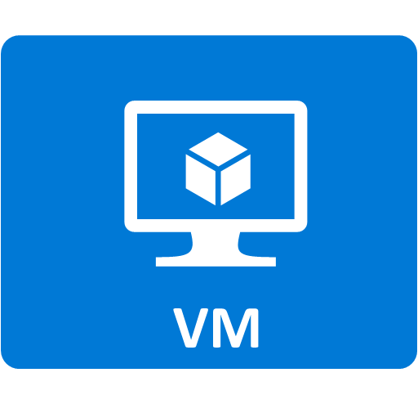
What Azure Vertual Machine?
실제 컴퓨터처럼 동작하는 컴퓨터 파일, 컴퓨터 안의 컴퓨터
가상 H/W를 빌려와 실제 컴퓨터와는 독립적인 컴퓨터 환경을 구축하는 것

Slide 5
Why Azure Vertual Machine?
H/W의 구입과 관리에 대한 지출이 없다.
운영환경의 변화와 필요에 따라 유연하게 확장/축소 가능하다.

Slide 6
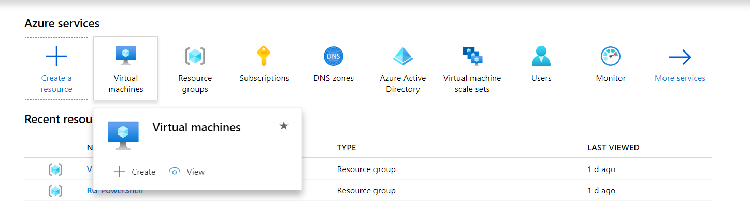
Azure Vertual Machine 실습_Create

Slide 7
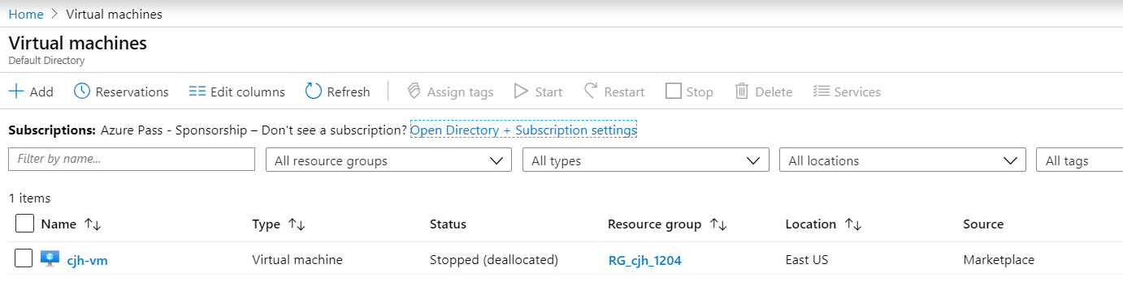
Azure Vertual Machine 실습_Create

Slide 8
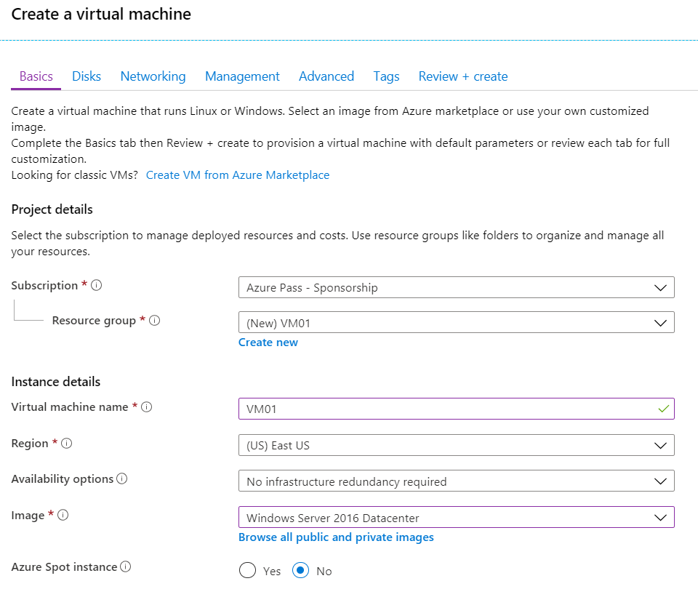
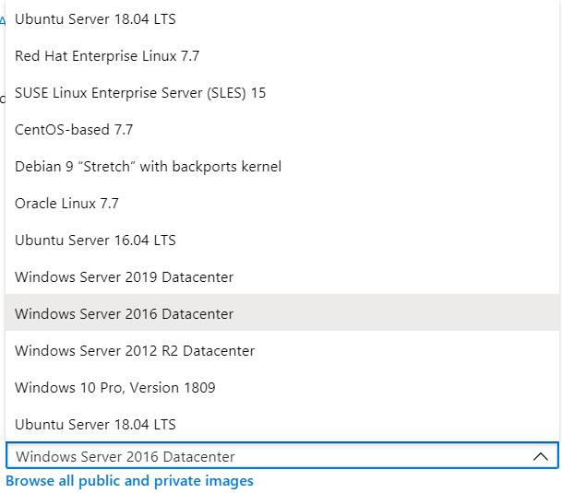
Azure Vertual Machine 실습_Create
Basic Tab을 채웁니다.
OS의 종류를 선택할 수 있습니다.

Slide 9
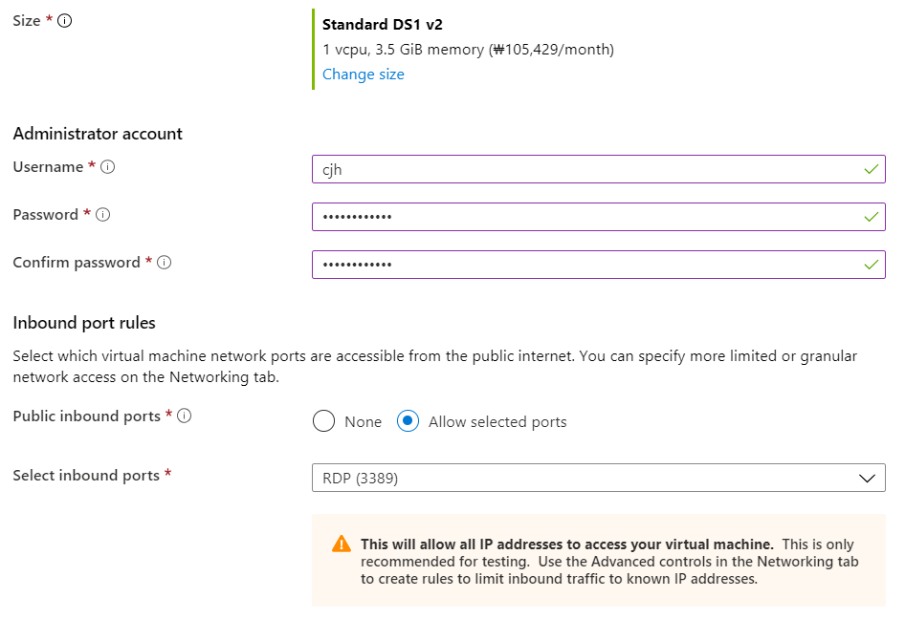

Azure Vertual Machine 실습_Create
Basic Tab을 채웁니다.
②
Linux OS의 경우 SSH(22)port를 연다.
③

Slide 10
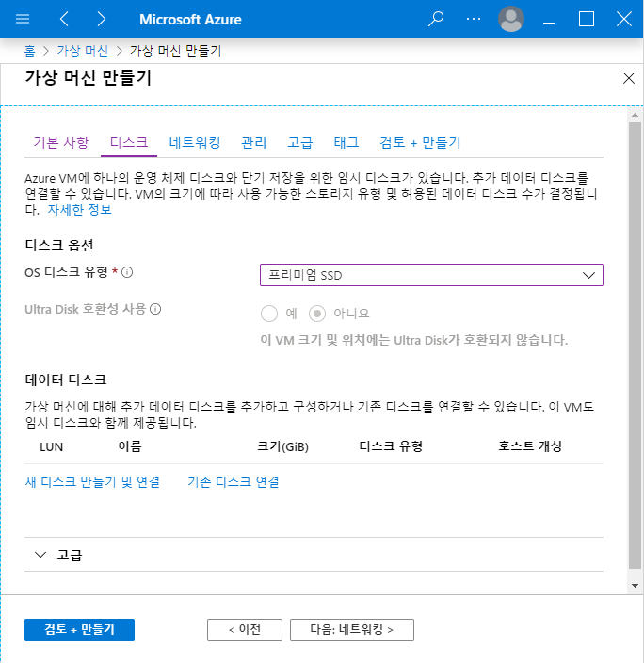
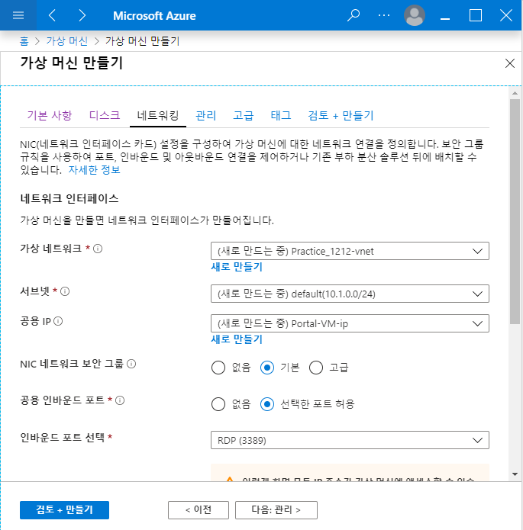
Azure Vertual Machine 실습_Create

Slide 11
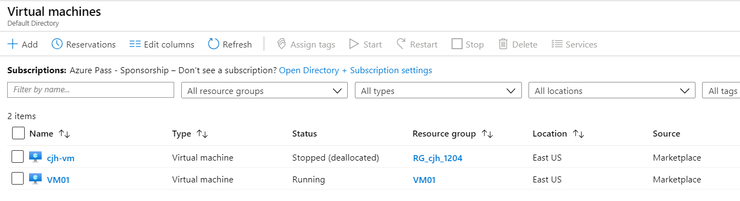
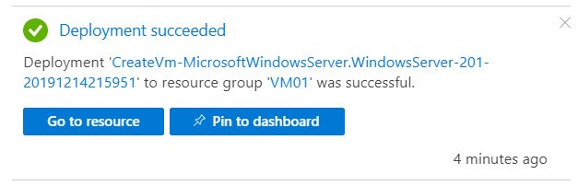
Azure Vertual Machine 실습_Create

Slide 12
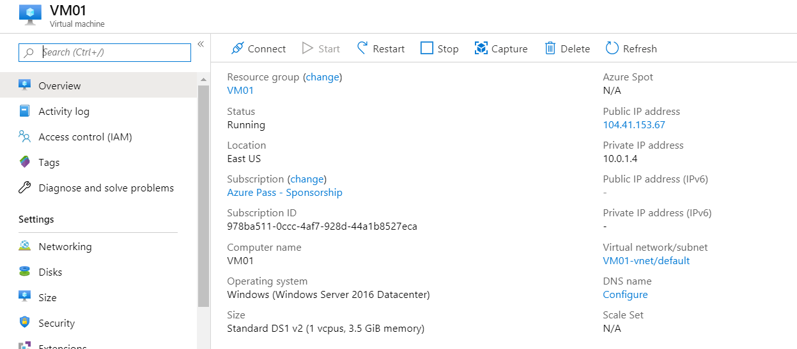
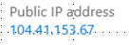
Azure Vertual Machine 실습_Conneting
IP로 연결하기

Slide 13
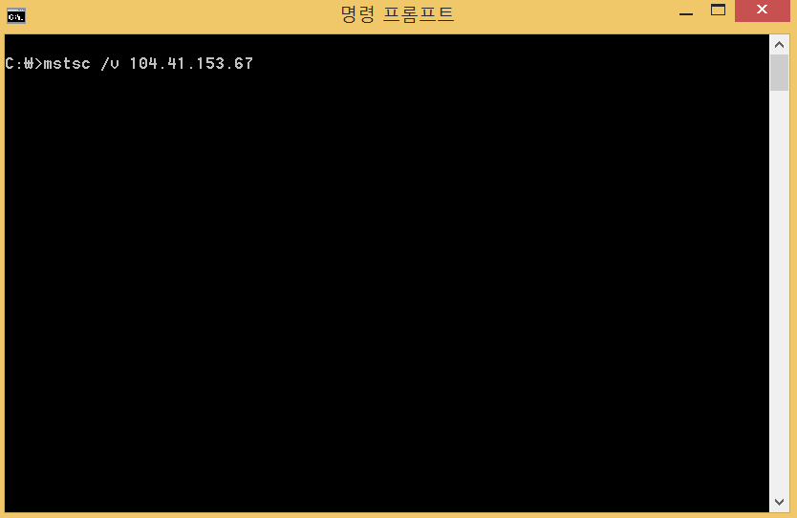
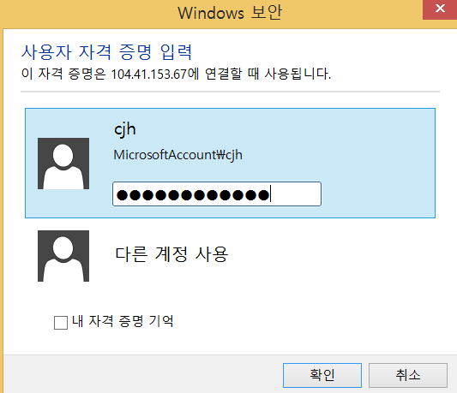
Azure Vertual Machine 실습_Conneting 1
IP로 연결하기

Slide 14
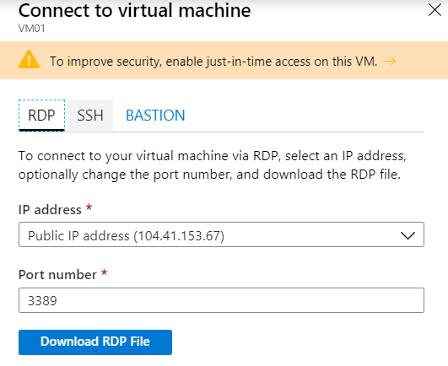
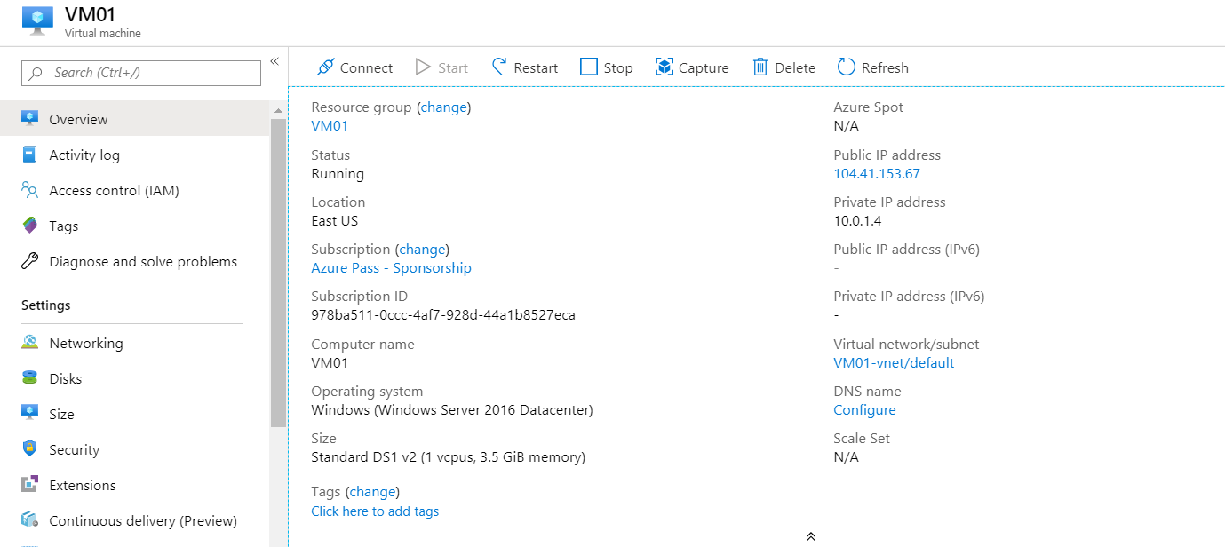
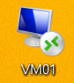
Azure Vertual Machine 실습_Conneting 2
프로그램으로 연결하기

Slide 15
THANK YOU

